Slide 2
Behuizing voor oplaadsysteem
Offerte
Hierbij hebben wij het genoegen U een offerte te maken voor het vervaardigen en monteren van 5 stuks roestvrijstalen en aluminium geassembleerde behuizingen voor uw laadsysteem "Move and charge".
Alle onderdelen worden gepoedercoat in de gewenste kleur.

Slide 3
Op maat gemaakt
Voor elke toepassing een perfect veilige oplossing!
Door de verschillende producten te combineren en af te stemmen op de vraag en de behoefte kan er voor elke toepassing een perfect veilige oplossing worden gerealiseerd.
Met of zonder netaansluiting, door de toepassing van zonnecellen en accu technologie.
Elk elektrisch voertuig kan met een speciaal voor het voertuig geprogrammeerde laadkabel veilig worden opgeladen. Door de toepassing van veilige 2nd life accu’s uit de auto industrie, of zoutwater accu's dragen we bij aan een extreem lage CO2 voetprint.

Slide 4
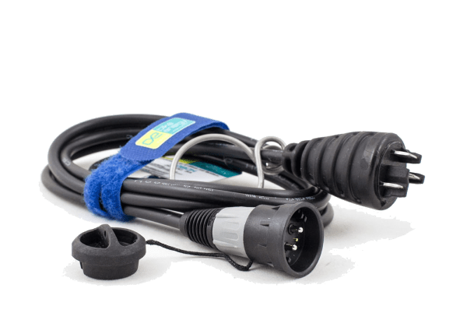
SLIMME LAADKABEL
HANDIG, LICHT EN VEILIG IN GEBRUIK
Laad uw e-voertuig eenvoudig, snel en veilig op!
Het opladen van e-voertuigen is
nu heel eenvoudig. Met bike-energy kunnen berijders hun voertuigen eenvoudig en veilig overal opladen.
De innovatieve en intelligente laadkabel in combinatie met bike-energy laadstations maakt het mogelijk.
Oplaadkabel van bike-energy:
Handig, licht en veilig in gebruik.
Waarom zou je de omvangrijke en zware huislader meeslepen als je zonder kunt?

Slide 5
VEILIG LADEN
ACTUEEL
Risico’s die tot een minimum worden beperkt door de toepassing van intelligent laden met bike-energy
Factoren die niet tijdens het laadproces ontstaan, doch meestal bij een ongeluk o.i.d.

Slide 6
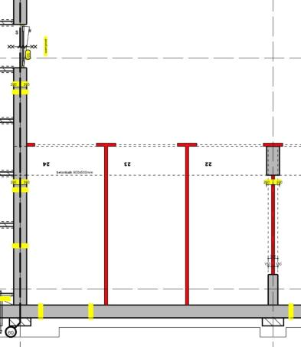
SITUATIESCHETS
OPLOSSING 1
5000
A
7800

Slide 7
SITUATIESCHETS
OPLOSSING 2
B
5000
A
7800

Slide 8
FLEXIBEL
OPLOSSINGEN
Wij hebben in de vorenstaande situatieschetsen weergegeven hoe de opstelling van 9 danwel 12 scootmobielen er uit zou kunnen zien.
In Situatie 1 worden 3 zgn. Line oplaadsystemen ingezet 2 tegen de bestaande wanden en 1 nieuw te plaatsen wand A. Deze wand A is een gecertificeerde 60 minuten brandvertragende systeemwand.
Als alternatief kan het oplaadsysteem ook op een aluminium frame worden bevestigd.
In Situatie 2 worden 4 Line oplaadsystemen geplaatst tegen 2 nieuwe brandwerende systeemwanden A en B en tegen de bestaande wand. Hierdoor kunnen in deze opstelling 12 scootmobielen worden opgesteld.
Als alternatief geldt hier dat i.p.v. systeemwanden ook een aluminium frame kan worden gebruikt om de oplaadsystemen tegen te monteren.

Slide 9
PRIJS OPLOSSING 1
PRIJSSTELLING
Prijs voor de levering van 3 line oplaadsystemen
euro: 15.154,=
Aluminium frame tbv ophanging 1 line oplaadsysteem
euro: 1.032,=
Meerprijs 60 min. brandwerende systeemwand, afmetingen B x H = 5 m x 3 m (inclusie montage)
euro: 3.489,=
Stelpost: montage 3 Line oplaadsystemen, inclusief bekabeling voeding tot nader te bepalen punt, doch exclusief eventuele aanpassingen in meter/groepenkast.
euro: 2.250,=
Prijs slimme laadkabel (prijs per stuk)
euro: 80,=
Alle prijzen zijn netto exclusief BTW. Condities: 50% bij opdracht en 50% na oplevering. Betalingstermijn 14 dagen na factuurdatum. Garantie 1 jaar.

Slide 10
PRIJS OPLOSSING 2
PRIJSSTELLING
Prijs voor de levering van 4 line oplaadsystemen
euro: 20.205,=
Aluminium frame tbv ophanging 3 line oplaadsysteem
euro: 3.096,=
Meerprijs 60 min. 2 brandwerende systeemwanden, afmetingen B x H = 5 m x 3 m (inclusie montage)
euro: 6.978,=
Stelpost: montage 4 Line oplaadsystemen, inclusief bekabeling voeding tot nader te bepalen punt, doch exclusief eventuele aanpassingen in meter/groepenkast.
euro: 2.750,=
Prijs slimme laadkabel (prijs per stuk)
euro: 80,=
Alle prijzen zijn netto exclusief BTW. Condities: 50% bij opdracht en 50% na oplevering. Betalingstermijn 14 dagen na factuurdatum. Garantie 1 jaar.

Slide 11
CONTACT
Granaatstraat 51
7554 TN Hengelo
+31 (0)74 8531707
info@e-chargetechnology.nl
www.e-chargetechnology.nl

